Slide 1
Объединение сетей
Компьютерные сети и протоколы
Лекция 15

Slide 2
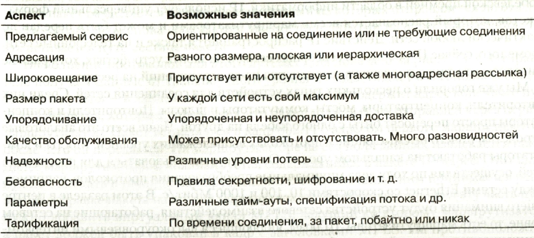
Различие объединяемых сетей
Объединение сетей средствами канального уровня (мосты) невозможно
Маршрутизатор – устройство, объединяющее различные сети

Slide 3
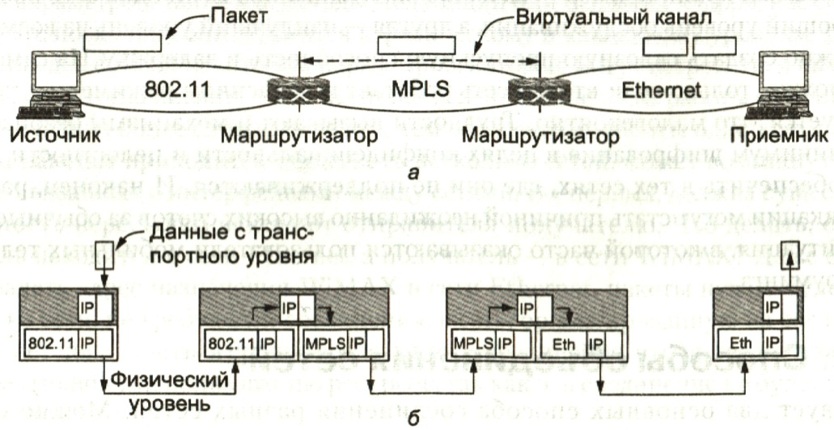
Способы объединения сетей
Единый формат пакетов для всех технологий передачи данных – необходим отдельный уровень (сетевой) с универсальной адресацией (IP)
Многопротокольные маршрутизаторы – поддержка нескольких протоколов(несовместимых?). Осуществляет преобразование протоколов (добавлять еще один уровень некуда)
IP – «наименьший общий делитель», обеспечивающий совместимость протоколов

Slide 4
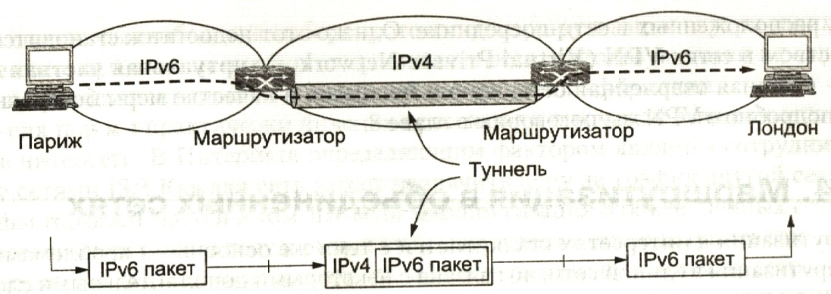
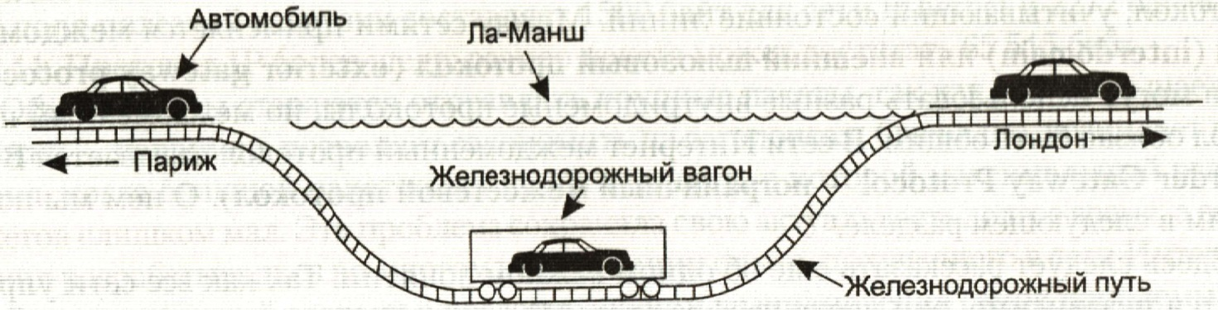
Туннелирование
«Упаковка» пакета целиком в другой формат
Отправитель и получатель не беспокоятся о промежуточных форматах пакетов

Slide 5
Маршрутизация в объединенных сетях
Объединение сетей, использующих различные протоколы маршрутизации (Link State и Distance Vector)
Объединение сетей различных операторов, различные метрики маршрутизации
Вопросы конфиденциальности: топология может быть скрыта
Необходима двухуровневая маршрутизация между автономными системами
Внутренний шлюзовый протокол
Внешний шлюзовый протокол

Slide 6
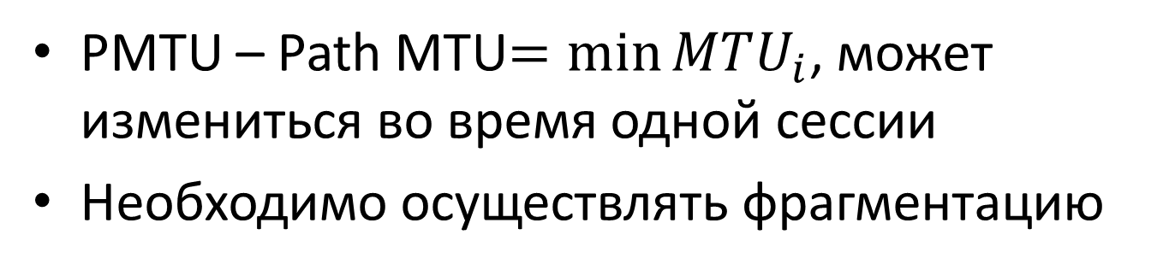
Фрагментация пакетов
Причины ограничений:
Аппаратные ограничения
Свойства операционной системы
Протоколы (количество бит в поле)
Соответствие международным (и др.) стандартам
Желание снизить количество повторных передач из-за ошибок передачи
Желание предотвратить ситуацию с длительным захватом среды
PMTU – Path MTU$=\min{MTU_{i}}$, может измениться во время одной сессии
Необходимо осуществлять фрагментацию

Slide 7
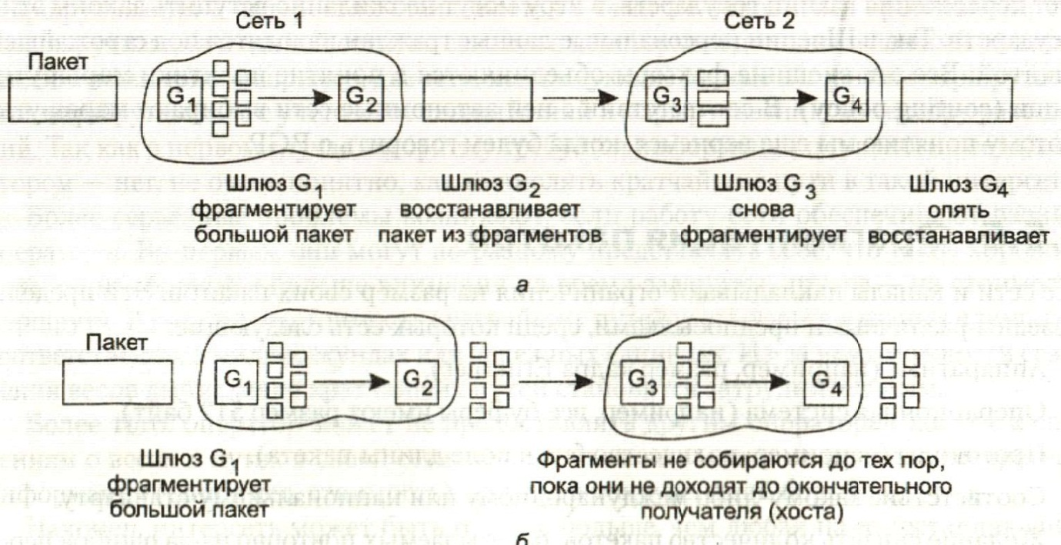
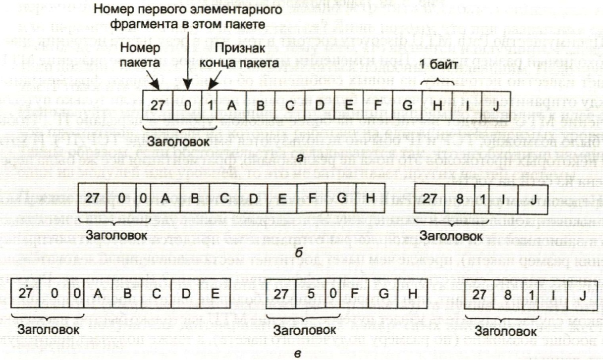
Фрагментация пакетов

Slide 8
10 заповедей
Приступать к реализации только работоспособных решений
Лучшее решение – простейшее решение
Чем меньше способов реализации одного и того же, тем лучше
Предполагайте модульный принцип (из которого следует идея стека протоколов)
Предполагайте разнородность (оборудования, средства передачи, приложения)
Избегайте статичности свойств и параметров
От «технических деталей» зависит все
Тщательно продумывайте отправку данных, будьте снисходительны при приеме данных
Продумайте масштабируемость
Помните об отношении цена/производительность

Slide 9
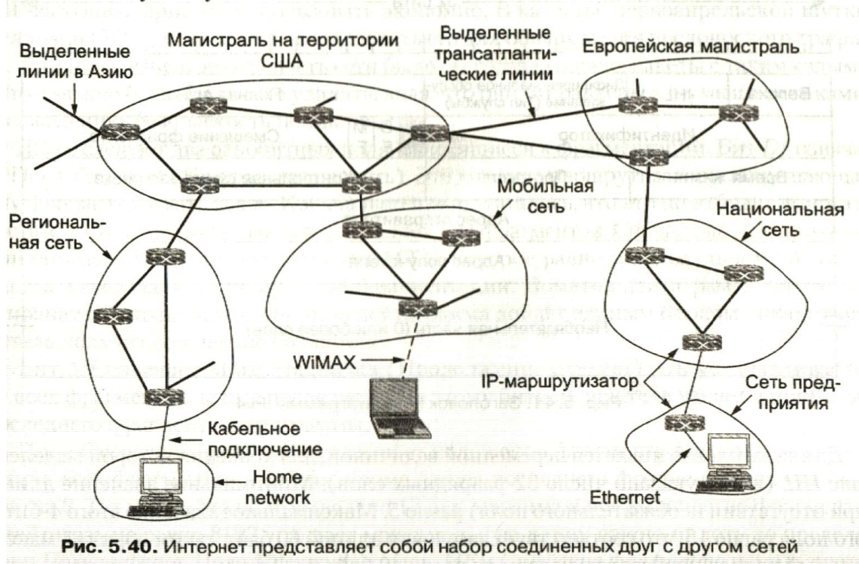
Что такое Интернет?
Объединение автономных систем
Квази-иерархическая структура сети
Объединение сетей с помощью протоколов IP

Slide 10
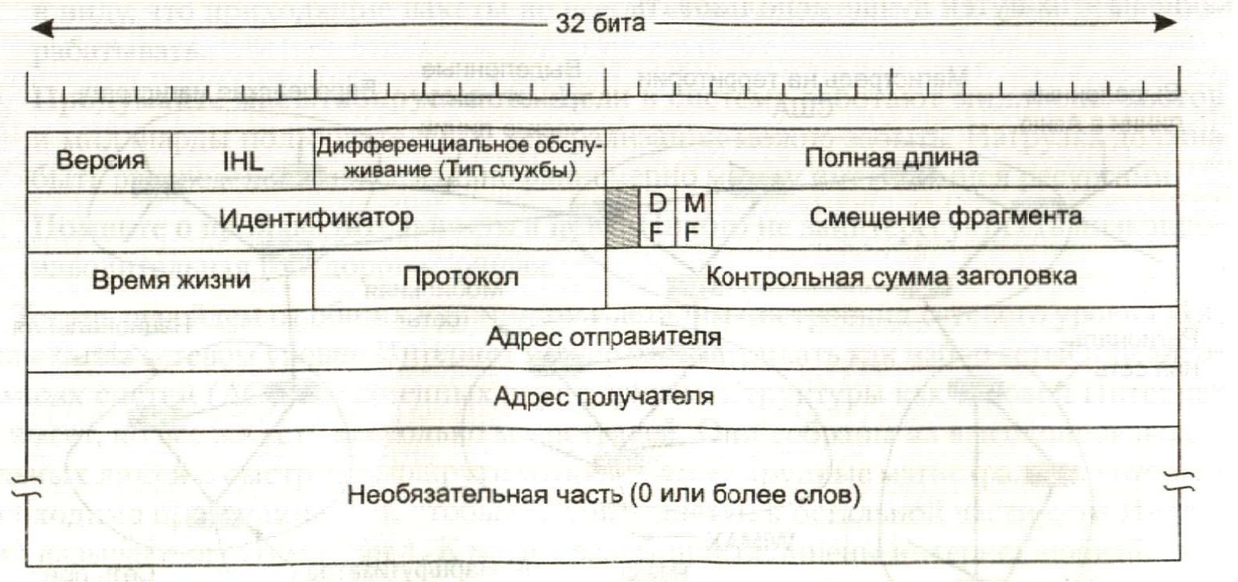
Протокол IPv4

Slide 11
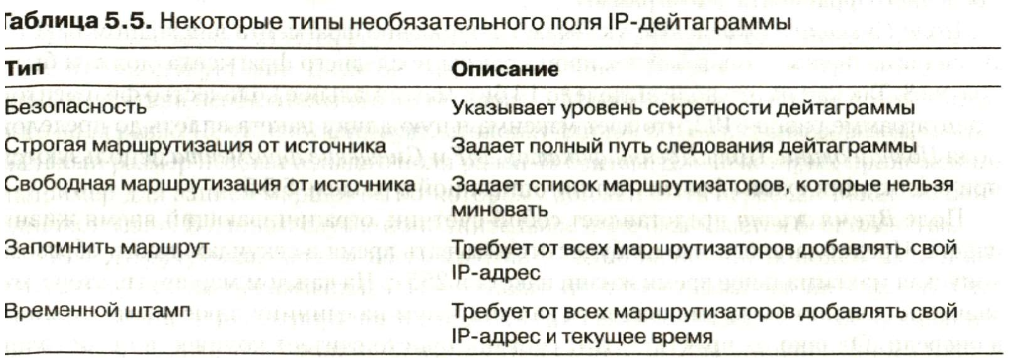
Поля заголовка
IHL – в 32-битных словах
DIFF SERV – параметры QoS
DF, MF – фрагментация (do not fragment, more fragments), а также смещение фрагмента
TTL = число шагов + число секунд
Протокол – демультиплексирование при передаче верхним уровням

Slide 12
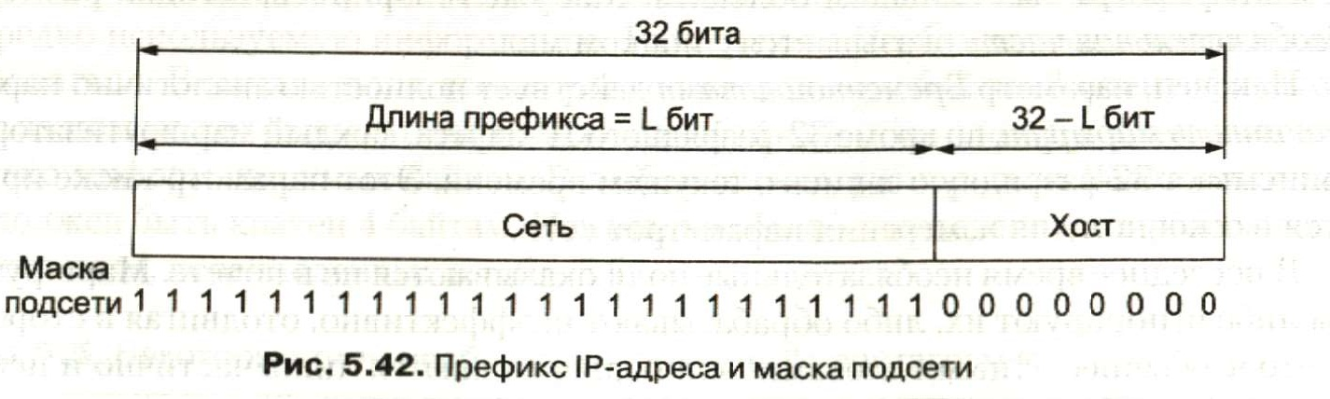
IP-адреса
Адрес: 4 октета (192.168.0.123)
Префикс: наименьший адрес в блоке и размер блока (192.168.0.0/24)
Длина префикса соответствует двоичной маске, единицы указывают сетевую часть
Маска сообщается маршрутизатору отдельно

Slide 13
Достоинства и недостатки иерархии
Таблицы маршрутизации становятся существенно короче
Адрес привязан к сети и может использоваться только в этой сети, необходимы специальные решения (мобильный IP)
Неправильная иерархия приводит к неэффективному использованию адресов

Slide 14
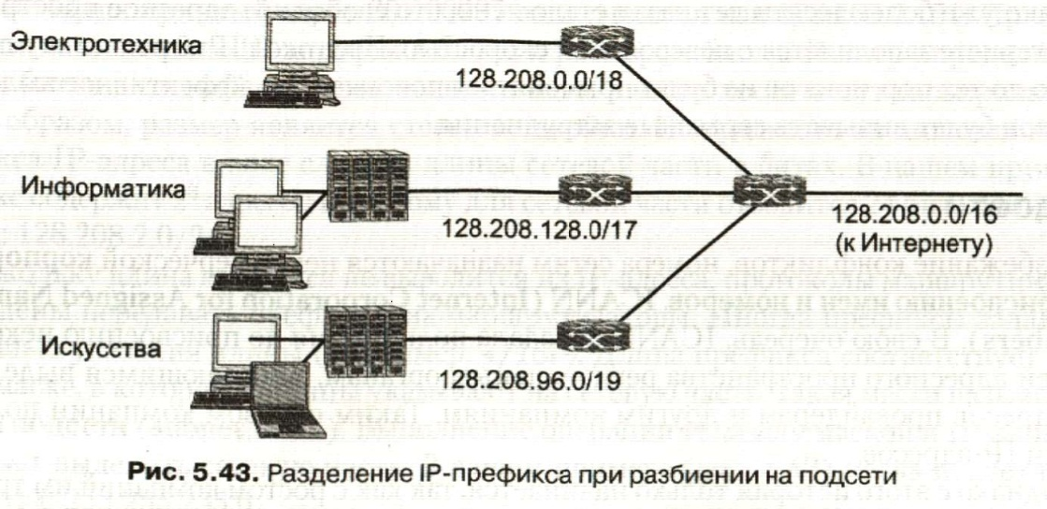
Подсети
ICANN – некоммерческая корпорация по присвоению имен и номеров
Выделение блока адресов «про запас» неэффективно
Разбиение на подсети
К адресу получателя и маске сети в таблице пересылки применяется операция «и»
В случае совпадения – пакет отправляется в соответствии с этой записью
Более одного совпадения – выбирается та сеть, в которой адресов меньше
Реорганизация сети не видна извне

Slide 15
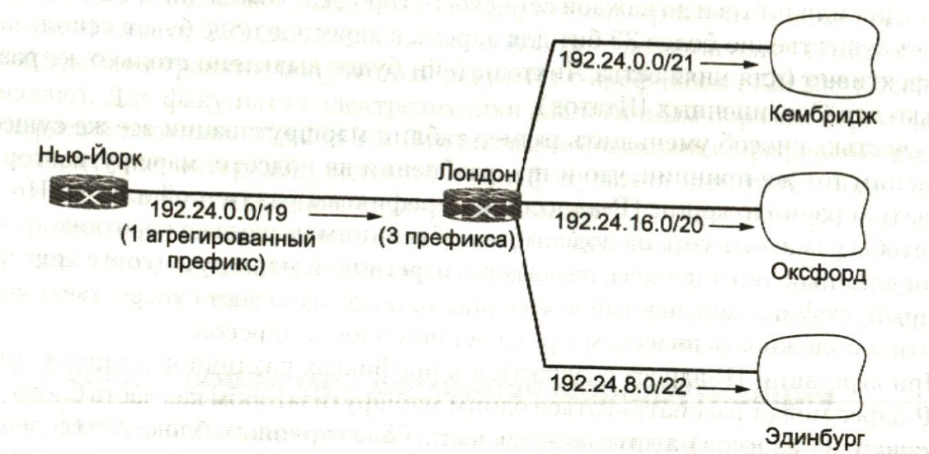
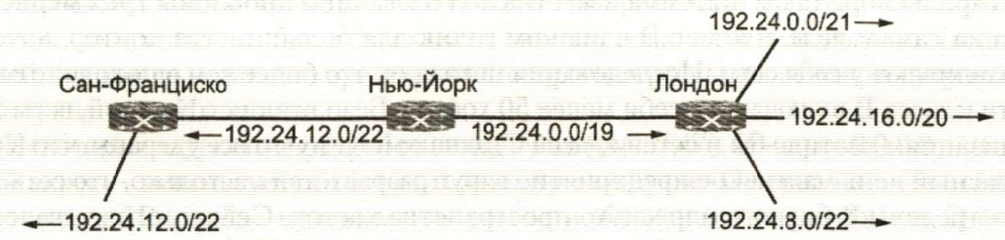
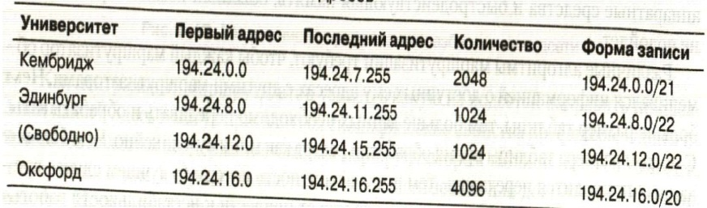
CIDR – бесклассовая междоменная маршрутизация
«Маршрут по умолчанию» -- для сетей, имеющих выход в Интернет
Для магистральных сетей маршрут по умолчанию неприемлем
Необходим аналогичный разбиению на подсети принцип
Применение агрегированных префиксов

Slide 16
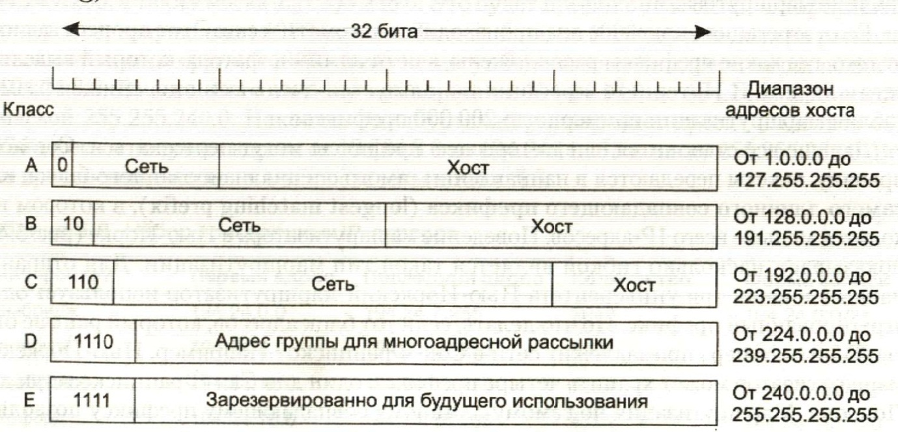
Полноклассовая и специализированная адресация
5 классов сетей: A, B, C, D, E (\8, \16, \24, Multicast, Reserved)
Может вести к неэффективному использованию адресов

Slide 17
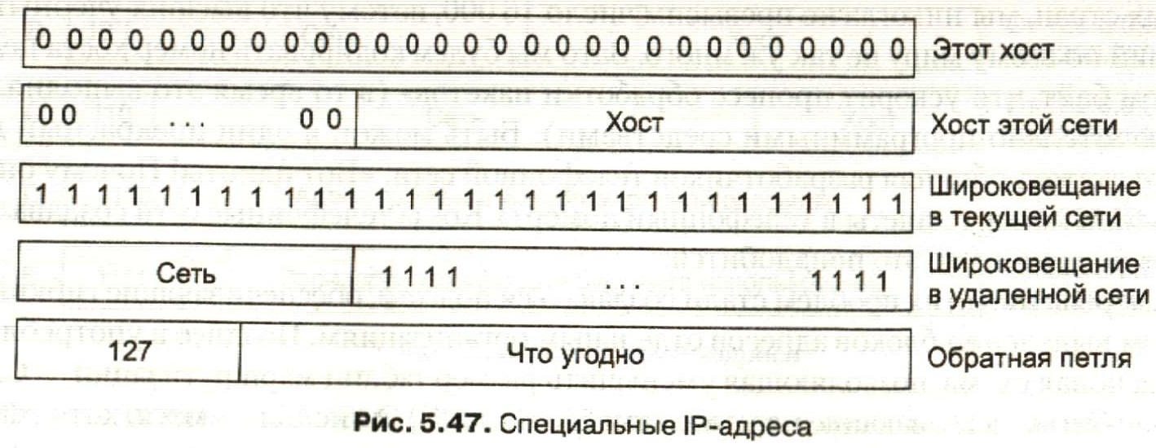
Специализированные адреса

Slide 18
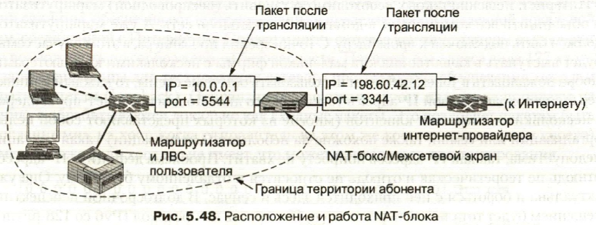
NAT – трансляция сетевого адреса
Решение проблемы дефицитного использования адресов
Внутренние абонентские сети отделяются NAT-блоком
NAT блок хранит таблицу трансляции пар «порт – адрес, порт»

Slide 19
Особенности NAT
Не выписывается в архитектуру IP
NAT нарушает сквозной принцип: входящие пакеты не принимаются до тех пор, пока не отправлены исходящие
NAT превращает Интернет в сеть, ориентированную на установление соединения NAT-блоку нельзя ломаться
NAT нарушает принцип независимости уровней
NAT навязывает использование TCP и UDP
Запрет на использование множественных соединений

Slide 20
Протокол IPv6
Поддержка миллиардов хостов даже при неэффективном выделении адресов
Уменьшение размеров таблиц маршрутизации
Упрощение протокола для ускорения обработки на маршрутизаторе
Большее внимание аспектам безопасности
Большее внимание механизмам обеспечения качества обслуживания
Упрощение работы многоадресных рассылок с помощью указания областей рассылки
Возможность изменения положения хоста без необходимости смены его адреса
Возможность совместной работы IPv4 и IPv6, возможность дальнейшего развития

Slide 21
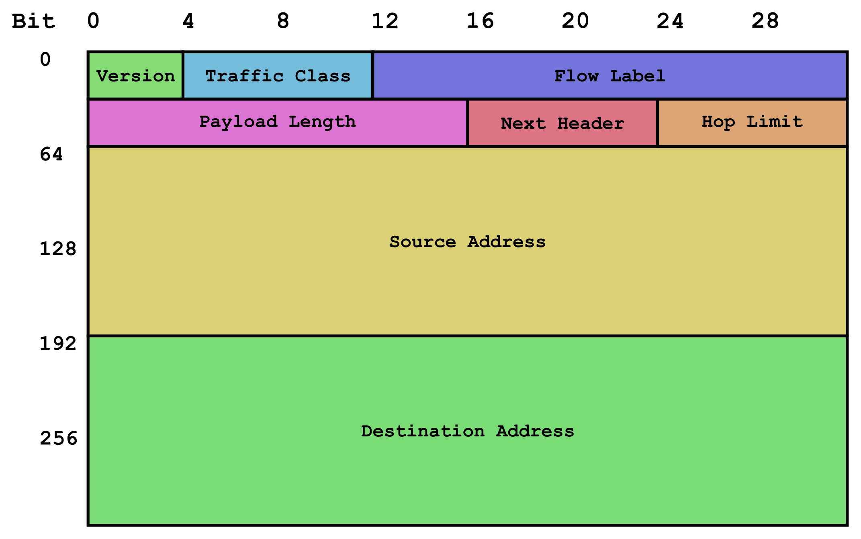
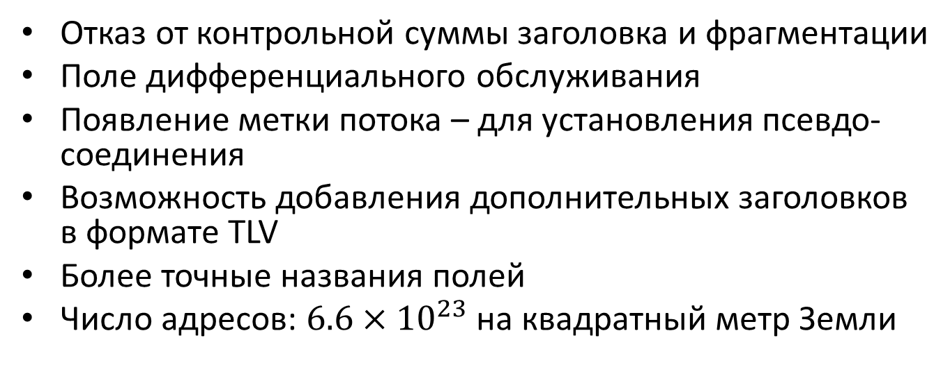
Заголовок IPv6
Отказ от контрольной суммы заголовка и фрагментации
Поле дифференциального обслуживания
Появление метки потока – для установления псевдо-соединения
Возможность добавления дополнительных заголовков в формате TLV
Более точные названия полей
Число адресов: $6.6×{10}^{23}$ на квадратный метр Земли

Slide 22
Дополнительные заголовки
Дополнительный заголовок | Описание
Параметры маршрутизации | Различная информация для маршрутизаторов
Параметры получателя | Дополнительная информация для получателя
Маршрутизация | Частичный список транзитных маршрутизаторов на пути пакета
Фрагментация | Управление фрагментами дейтаграмм
Аутентификация | Проверка подлинности отправителя
Шифрованные данные | Информация о шифрованном содержимом

Slide 23
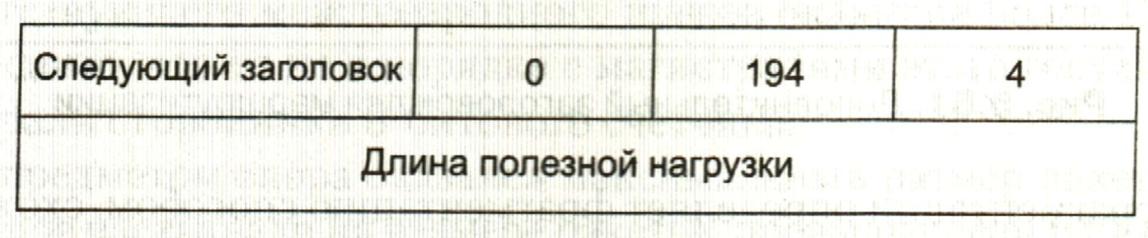
Дополнительные заголовки: TLV
Тип (194): первые два бита указывают, что делать с пакетом, если маршрутизатор «не понял» заголовок
Длина (4): 1 байт, количество байт в заголовке
Значение (длина полезной нагрузки для больших дейтаграмм) – содержимое
Общие для дополнительных заголовков поля:
Следующий заголовок
Длина дополнительного заголовка без фиксированной части (0)

Slide 24
Управляющие протоколы Интернета
ICMP – протокол управляющих сообщений Интернета
Адресат недоступен
Время истекло
Проблема с параметром
Гашение источника
Переадресовать
Запрос отклика и отклик (с временным штампом и без него)
Объявление маршрутизатора/запрос к маршрутизатору
ARP – протокол разрешения адресов
Широковещательный запрос IP адреса
Добровольное ARP сообщение (о своем адресе) при смене настроек
DHCP – протокол динамической конфигурации узла
Получение IP адреса
Получение настроек сети

Slide 25
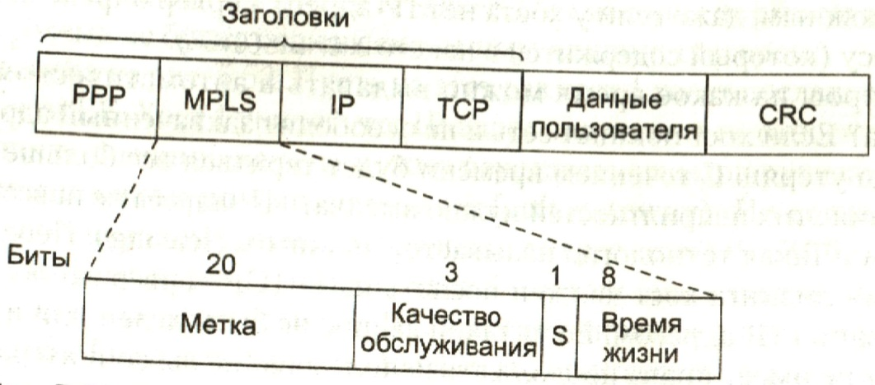
Коммутация меток и MPLS: MultiProtocol Label Switching
Быстрая процедура коммутации по метке (вместо поиска по префиксу): switching/forwarding
Независимость от IP
Метка прибывшего пакета – индекс в таблицы выходной линии и новой метки
Первая метка ставится пограничным маршрутизатором
Группировка потоков по классам эквивалентности
Отсутствует фаза установления соединения: есть таблицы IP маршрутизации

Slide 26
Маршрутизация в Интернете: протокол внутреннего шлюза OSPF (Open Shortest Path First)
Изначально использовались DV-протоколы, основанные на алгоритме Беллмана-Форда (RIP)
Медленная сходимость с ростом сети
Проблема счета до бесконечности
На смену RIP пришли LS-протоколы
Необходимо при работе учитывать тип сервиса
Необходимы механизмы распределения нагрузки
Поддержка иерархических систем
Защита служебной информации
В 1990 стандартизован OSPF (RFC-2328)

Slide 27
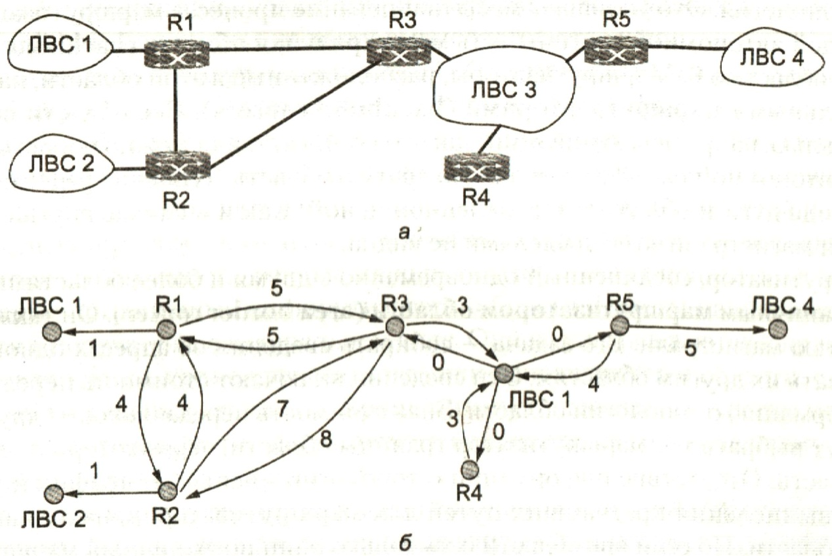
OSPF
Поддерживает двухточечные линии (SONET) и широковещательные сети (большинство ЛВС)
Построение направленного графа сети
Построение ECMP(Equal Cost Multi-Path) – множества равноценных маршрутов

Slide 28
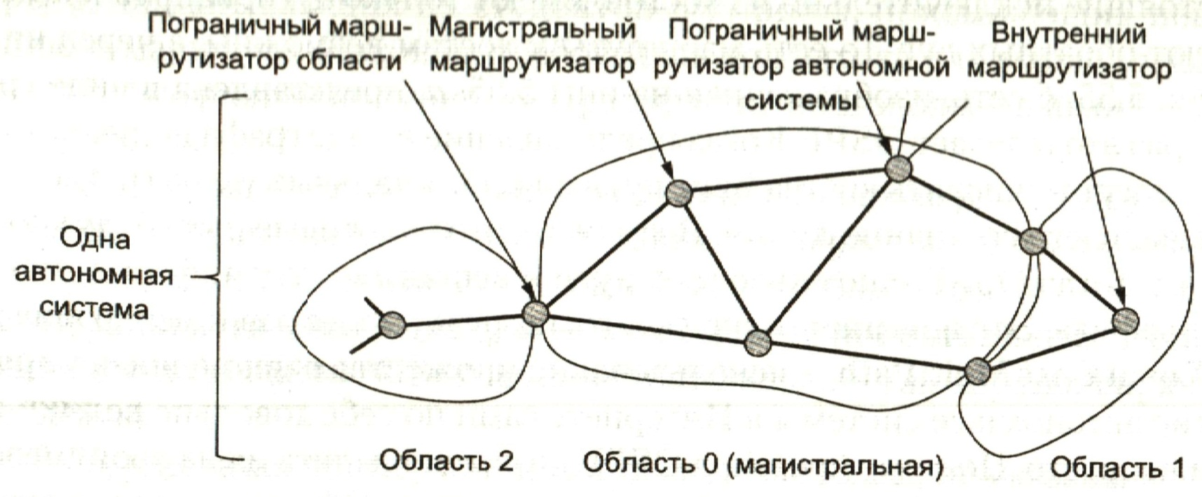
OSPF
Деление автономной системы на области
Определение магистральных областей, тупиковых областей, пограничных маршрутизаторов
Единый алгоритм выбора кратчайшего пути в каждой области

Slide 29
OSPF
Обмен информацией между смежными маршрутизаторами
Определение назначенного маршрутизатора и запасного назначенного маршрутизатора
Назначенный считается смежным со всеми маршрутизаторами сети
Соседние маршрутищзаторы, не являющиеся смежными, информацией не обмениваются
Распространение каждым маршрутизатором служебной информации (методом заливки) до всех своих смежных маршрутизаторов

Slide 30
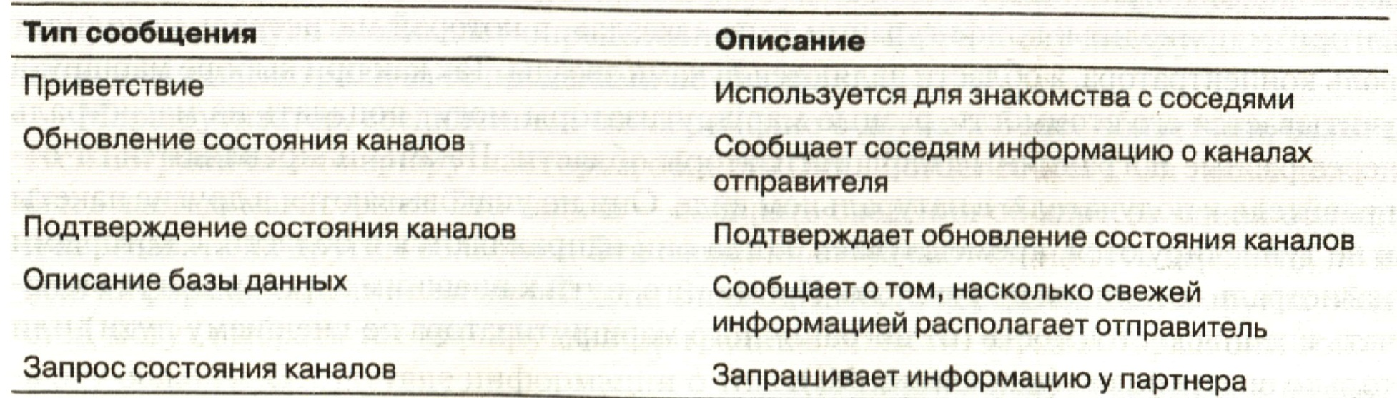
Сообщения OSPF

Slide 31
Border Gateway Protocol
Выбор маршрутов между автономными системами
Учет «политических решений» при выборе маршрутов (в отличие от критерия эффективности OSPF), например:
Не передавать коммерческий трафик в образовательные сети
Не прокладывать через Ирак маршрут, начинающийся в Пентагоне
Использовать TeliaSonera вместо Verizon, так как дешевле
И т.д.
Транзитные услуги
Провайдер-клиент платит за отправку пакетов на любой адрес в сети Интернет
Провайдеру-клиенту передается маршрутная информация о всех требуемых сетях
Провайдер-клиент предоставляет все свои адреса

Slide 32
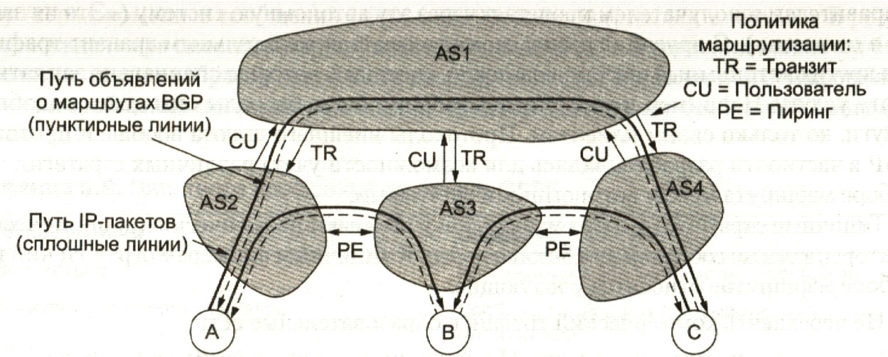
Предоставление транзитных услуг
Прямое объединение сетей для сокращение расходов (Peering)
AS3 запрещает передачу транзитного трафика через себя
AS2 и AS4 пользуются транзитными услугами AS1
Тупиковые сети (A, B, C) не используют BGP

Slide 33
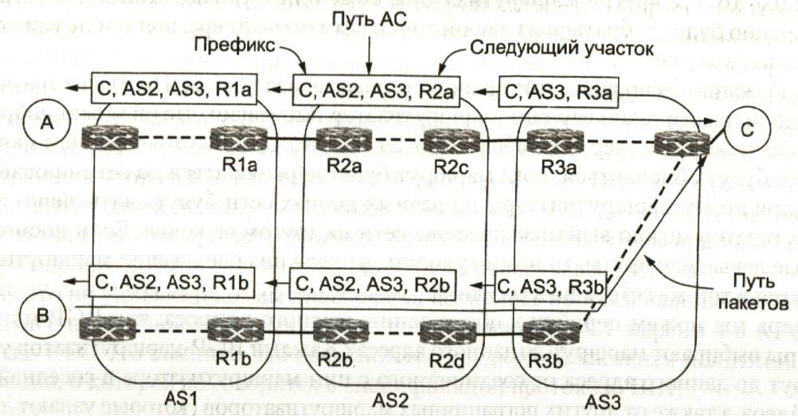
Распространение информации
BGP – Distance Vector
Вместо стоимостей маршрутов сообщаются точные маршруты – протокол векторов маршрутов
Обмен сообщениями – посредством TCP
Путь состоит из:
Следующего маршрутизатора
Последовательности автономных систем, или путей АС
Хранение полного пути для избежания циклов

Slide 34
Построение маршрутов
Маршруты через сети, соединенные напрямую, являются более приоритетными
Чем короче путь АС, тем он лучше («три небольших АС выгоднее одной большой»)
Маршрут с наименьшей стоимостью в пределах сети провайдера приоритетнее («ближайший выход»)
Не специфицированная политика маршрутов

Slide 35
Многоадресная рассылка в Интернет
Адреса класса D
224.0.0.1 – все системы локальной сети
224.0.0.2 – все маршрутизаторы локальной сети
224.0.0.5 – все OSPF маршрутизаторы локальной сети
224.0.0.251 – все DNS-серверы локальной сети
IGMP – Internet Group Management Protocol
PIM – Protocol Independent Multicast, алгоритм продвижения по встречному пути

